Slide 1
מודל השכבות
קרדיט – ברק גונן

Slide 2
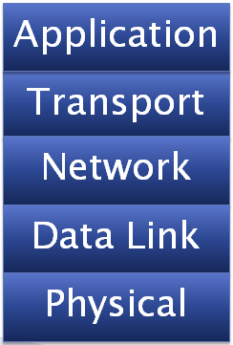
מודל 5 השכבות
להלן מודל של השכבות השונות ברשתות תקשורת. מיד נדון בכל שכבה בנפרד
נראה איך כל שכבה מבצעת תפקיד מוגדר
צירוף השכבות מאפשר את קיום האינטרנט המוכר לנו

Slide 3
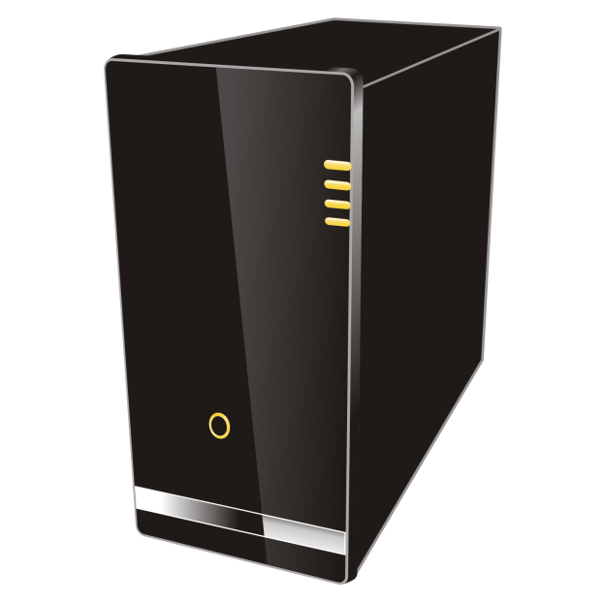
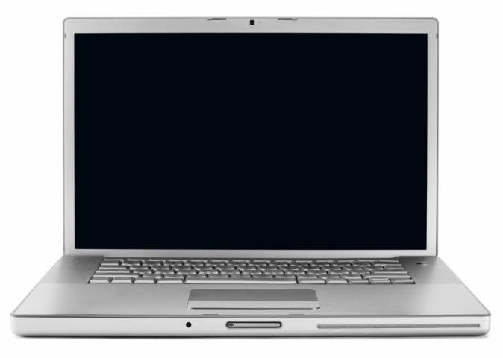
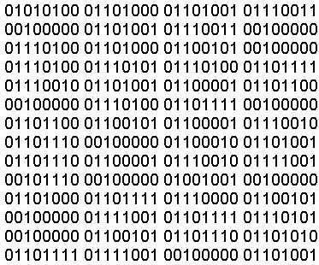
השכבה הפיזית – Physical layer
הבעיה אותה פותרת השכבה הפיזית: יש לנו שני מחשבים, ואנחנו רוצים להעביר ביניהם ביט בודד
מה אנחנו צריכים?
חיבור, שמאפשר להעביר בכל פעם ביט: אפס או אחד

Slide 4
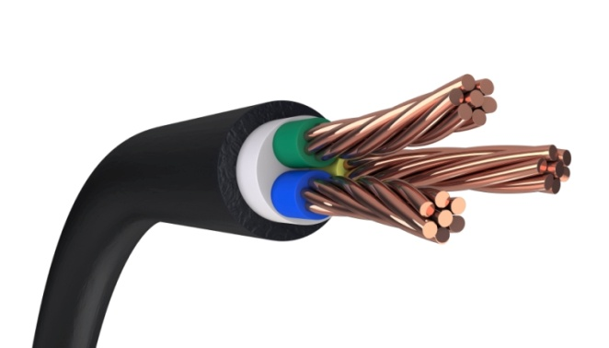
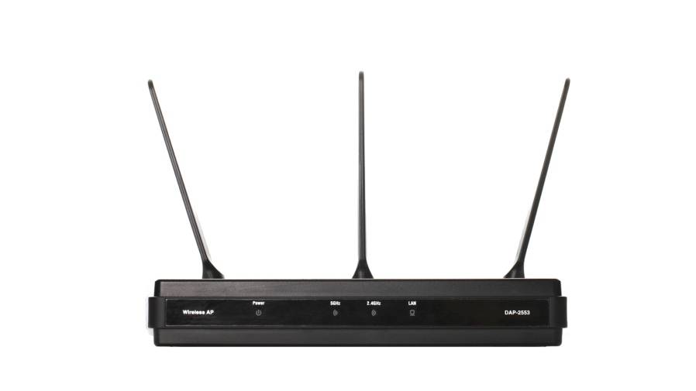
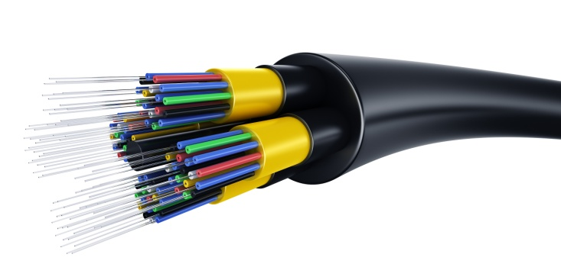
השכבה הפיזית – Physical layer
השכבה הפיזית עוסקת בייצוג של אחדות ואפסים על גבי תווך תקשורת נתון (נקרא ערוץ, או Channel)
ערוץ כבל נחושת: 0 ו- 1 ייוצגו על ידי רמות שונות של מתחים
ערוץ אלחוטי: 0 ו-1 ייוצגו ע"י גלים אלקטרומגנטיים שונים
ערוץ כבל אופטי: 0 ו-1 ייוצגו ע"י תבניות שונות של אור

Slide 5
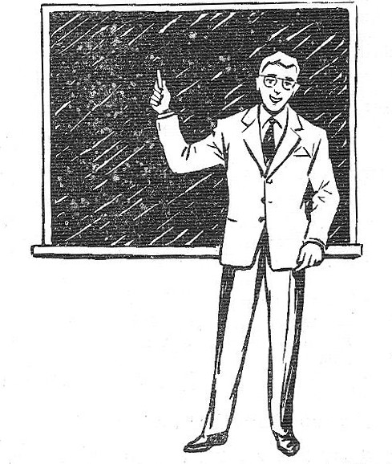
השכבה הפיזית- המחשה
מורה ותלמידים משוחחים בכיתה
השכבה הפיזית היא האוויר עליו עוברים גלי הקול
המורה והתלמידים מקודדים את האוויר באמצעות שינויי לחץ אוויר, שמייצגים אותות מוסכמים

Slide 6
שכבת הקו – Data Link
הבעיות אותן פותרת שכבת הקו:
העברת גוש מידע (להבדיל מביטים בודדים)
יש ערוץ שיכול להעביר אחדות ואפסים. כיצד לנצל אותו לטובת יותר ממשתמש אחד?
לדוגמה: נקודת גישה של WiFi, שצריכה לשרת כמה משתמשים על ערוץ אלחוטי אחד

Slide 7
שכבת הקו – Data Link
שכבת הקו עוסקת בהעברה של מידע בין מספר משתמשים שחולקים את אותו ערוץ
שכבת הקו מארגנת את הביטים בגושי מידע, שנקראים Frames
בעברית- מסגרות
פתרון נפוץ לריבוי משתמשים הוא חלוקת משאבים- כל משתמש מקבל את התווך הפיזי לזמן קצוב, ומעביר בו Frame

Slide 8
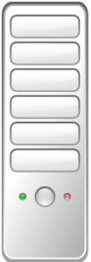
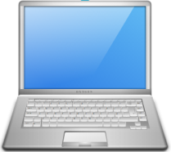
שכבת הקו – פרוטוקולים
השילוב של Data Link layer עם Physical layer מספיק ליצירת רשת תקשורת
כולם חולקים את אותו ערוץ- Physical layer משותף
רשת תקשורת זו נקראת Local Area Network (LAN)
ברשתות LAN נפוץ השימוש בפרוטוקולים:
Ethernet
Wi-fi
ברשתות ציבוריות התקשורת נקראת Wide Area Network(WAN)
פרוטוקולים נפוצים:
DSL
חיבור לאינטרנט
(אופציונלי)
שרת
כבל Ethernet

Slide 9
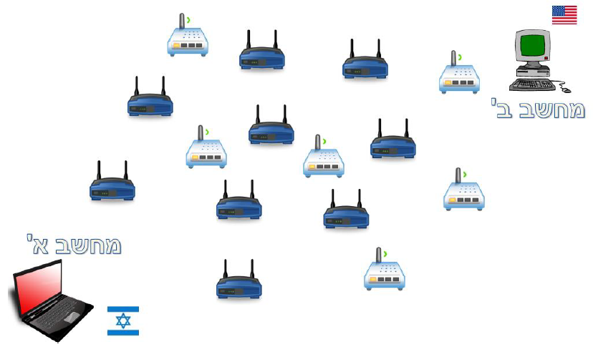
שכבת הרשת – Network
הבעיה אותה פותרת שכבת הרשת: כיצד לקשר בין מחשבים שאינם חלק מאותה LAN (כלומר אין להם ערוץ פיזי משותף)
דוגמה: איך להעביר מידע ממחשב א' ל-ב'?

Slide 10
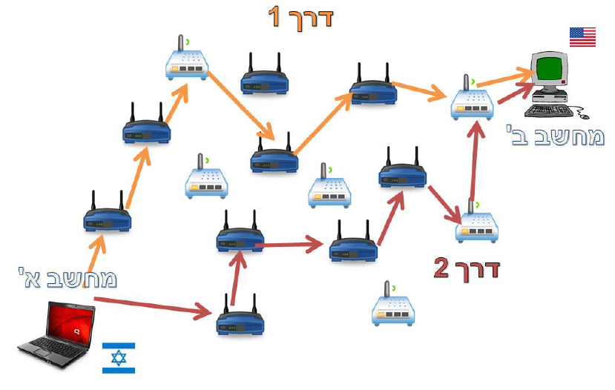
שכבת הרשת – Network
שכבת הרשת עוסקת בניתוב (Routing): בחירת הנתיב הטוב ביותר להעברת חבילות מידע (Packets)
היזכרו ב-TraceRoute
כמו אפליקציית waze, אבל לפקטות ☺
דוגמה: האם עדיפה דרך 1 או דרך 2?

Slide 11
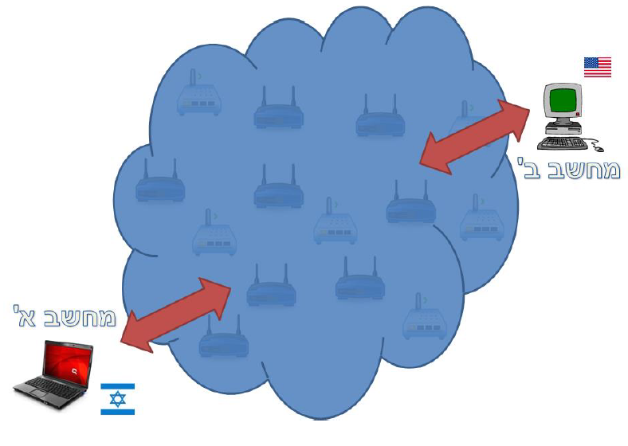
שכבת הרשת - Network
שכבת הרשת יוצרת עבור השכבה שמעליה מסלול לתקשורת
מבחינת השכבה הבאה, מחשב א' ומחשב ב' יכולים להיות מחוברים בכבל באותו חדר או מקושרים דרך רשת מחשבים בין יבשתי
הבעיה: המסלול אינו בהכרח אמין
(למשל באינטרנט) - פקטות הולכות לאיבוד

Slide 12

שכבת ה-network, המחשה
המורה נזקק לכמה hopים כדי להגיע לתלמיד שמחוץ לטווח השמיעה שלו
יש יותר ממסלול אחד מהמורה אל התלמיד הנ"ל
שכבת הרשת קובעת את המסלול
כל מי שמעביר את ההודעה אומר "זו הודעה מהמורה לתלמיד ששמו ... " (המורה- ip מקור, התלמיד- ip יעד)

Slide 13
סיכום ביניים- שכבת הקו והרשת
איפה נמצאת שכבת הקו?
כל חץ מייצג קישור של שכבת הקו. קישור זה נקרא Hop(דילוג).
קישור יכול להיות WiFi, כבל או כל תווך אחר

Slide 14
סיכום ביניים- שכבת הקו והרשת
איפה נמצאת שכבת הרשת?

Slide 15
סיכום ביניים- שכבת הקו והרשת
איפה נמצאת שכבת הרשת?
אוסף כל ה-Hops ממחשב א' למחשב ב' הוא שכבת הרשת. שכבת הרשת מתווה את המסלול.

Slide 16
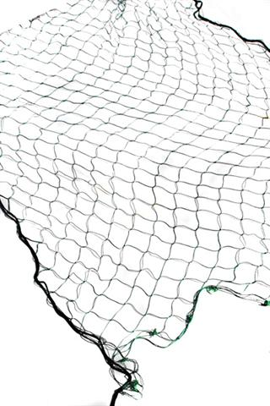
שכבת התעבורה - Transport
הבעיות אותן פותרת שכבת התעבורה:
שכבת הרשת מעבירה את המידע אל מחשב היעד, אבל לא יודעת לאיזו תוכנה המידע יועד
מחשב א' מריץ גם שרת מייל וגם שרת web. מחשב ב' שלח בקשה ל-א'. לאן הבקשה מיועדת?
שכבת הרשת אינה בהכרח אמינה
מידע יכול ללכת לאיבוד
מידע יכול להגיע פעמיים
מידע יכול להגיע בסדר לא נכון
מידע יכול להגיע תקול

Slide 17
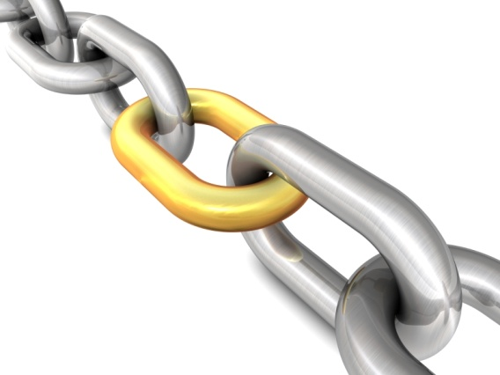
שכבת התעבורה - Transport
שכבת התעבורה מאפשרת פניה לתוכנה מבוקשת במחשב היעד
חישבו – כיצד?
שימוש ב-port
כל תוכנה מאזינה ב-port אחר
שכבת התעבורה מאפשרת (אופציונלי) יצירת קישור אמין על גבי רשת לא אמינה
חישבו- כיצד?
כל פקטה מקבלת מספר סידורי בצד השולח
הצד המקבל יכול לעקוב אחרי סדר הפקטות ולבקש שליחה חוזרת של פקטות שאבדו

Slide 18
אמינות בשכבת הקו מול שכבת התעבורה
חישבו: אם שכבת הקו אמינה, מדוע צריך אמינות בשכבת התעבורה?
משום שאמנם כל hop בפני עצמו הוא אמין, אך יכול להיות שחבילה נפלה בדרך או שהנתיב שנבחר על ידי שכבת הרשת לא תקין
חישבו: אם שכבת התעבורה אמינה, מדוע צריך אמינות בשכבת הקו?
משום שאם היינו מגלים חבילות תקולות רק במחשב היעד, היינו מבזבזים משאבי רשת על העברה שלהן דרך כל הרכיבים שבדרך

Slide 19
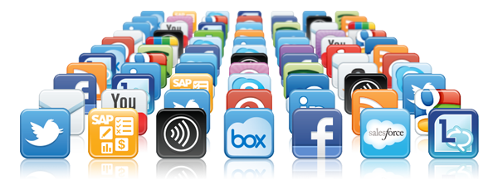
שכבת האפליקציה - Application
הבעיה אותה פותרת שכבת האפליקציה: איך לגרום לתוכנות שאנחנו משתמשים בהן לעבוד מול תוכנה במחשב מרוחק?
דוגמאות:
תוכנת הורדת קבצים שפונה לשרת הורדת קבצים
תוכנת אימיילים שפונה לשרת אימיילים
דפדפן שפונה לשרת web

Slide 20
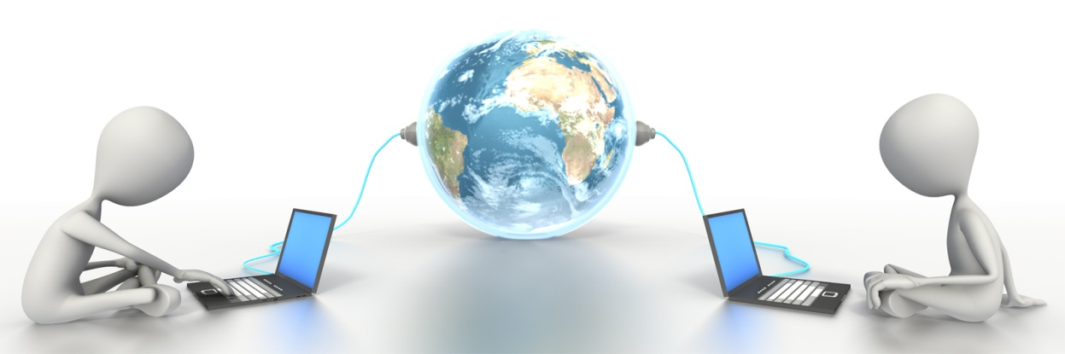
שכבת האפליקציה - Application
שכבת האפליקציה מגדירה פרוטוקולים לעבודה בין תוכנה במחשב מקומי למחשב מרוחק
לכל אפליקציה מוגדר פרוטוקול משלה
היזכרו בתרגילים של פרק התכנות ב-socketים:
פתחנו socket בין שרת ולקוח- צינור להעברת מידע
ה-socket מימש עבורנו את השכבות 4 ומטה
מעל ה-socket הגדרנו פרוטוקול, וכך יצרנו אפליקציה!

Slide 21
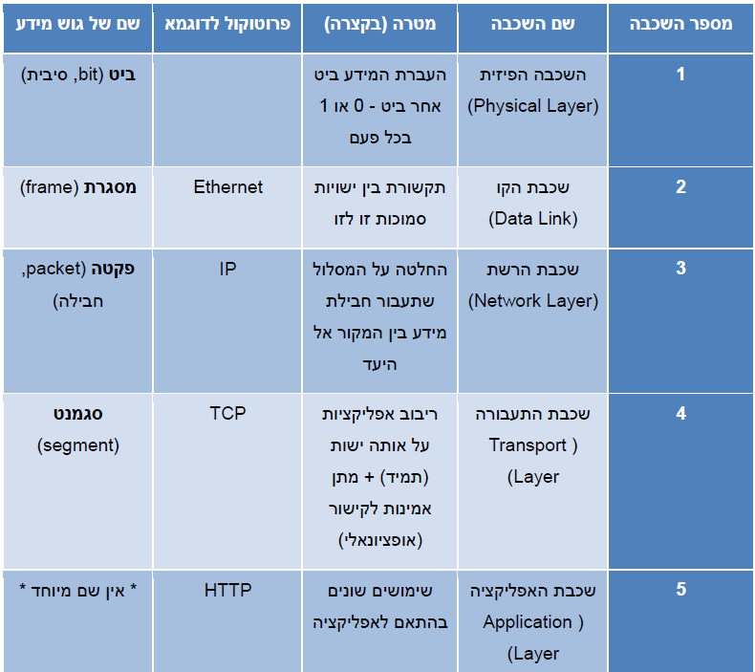
מודל 5 השכבות - סיכום

Slide 22
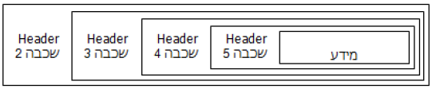
כימוס - Encapsulation
נבחן ממה בנויה חבילת מידע ברשת האינטרנט – פקטה
כל שכבה מוסיפה לפקטה את המידע שלה (המידע שקשור לשירות אותו היא מספקת). מידע זה נמצא בתחילית- Header
בשליחה, כל שכבה מוסיפה עטיפה למידע שהגיע מהשכבה שמעליה ומעבירה לשכבה שמתחתיה
בקבלה, כל שכבה מורידה את העטיפה מהמידע שהגיע מהשכבה שמתחתיה ומעבירה לשכבה שמעליה

Slide 23
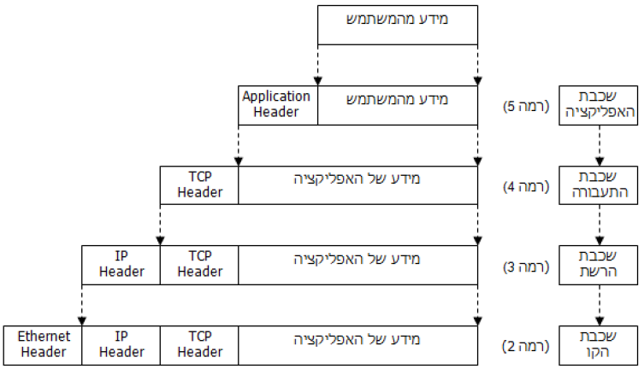
כימוס - Encapsulation
תהליך הכימוס:

Slide 24

סיכום
בפרק זה למדנו אודות מודל 5 השכבות
הבנו מדוע יש צורך בעבודה בשכבות (מודל טיסה לחו"ל)
סקרנו את תפקיד השכבות השונות ברשת תקשורת
לא נכנסנו לפרטים- כיצד כל שכבה ממומשת

